Slide 1
ПРОЕКТ
по правилам дорожного движения
«Внимание, дети!
Дорога в школу!»

Slide 2











Чтоб жить, не зная огорченья,
Чтоб бегать, плавать и летать,
Ты должен правила движенья
Всегда и всюду соблюдать.

Slide 3
Причины несчастных случаев
и аварий на улицах и дорогах
Переход дороги в неположенном месте
Неподчинение сигналам регулирования
Игра на проезжей части
Ходьба по проезжей части по
направлению движения транспорта
Неожиданный выход на проезжую часть
дороги из-за стоящего транспорта,
Сооружений, зеленых насаждений

Slide 4
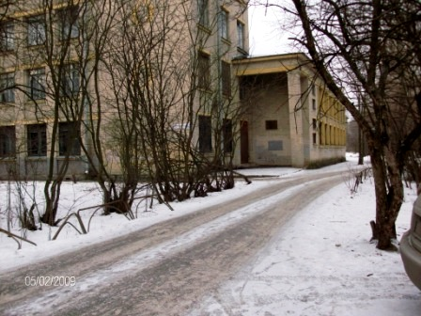
Стой водитель!
Видишь, школа!
Пропусти скорей детей.
Мамы, папы ждут их дома,
Надо им бежать быстрей.

Slide 5
Запомни!
Правила, устанавливающие порядок движения на дорогах, действуют также и на прилегающих территориях: во дворах, стоянках, АЗС и т.д.

Slide 6
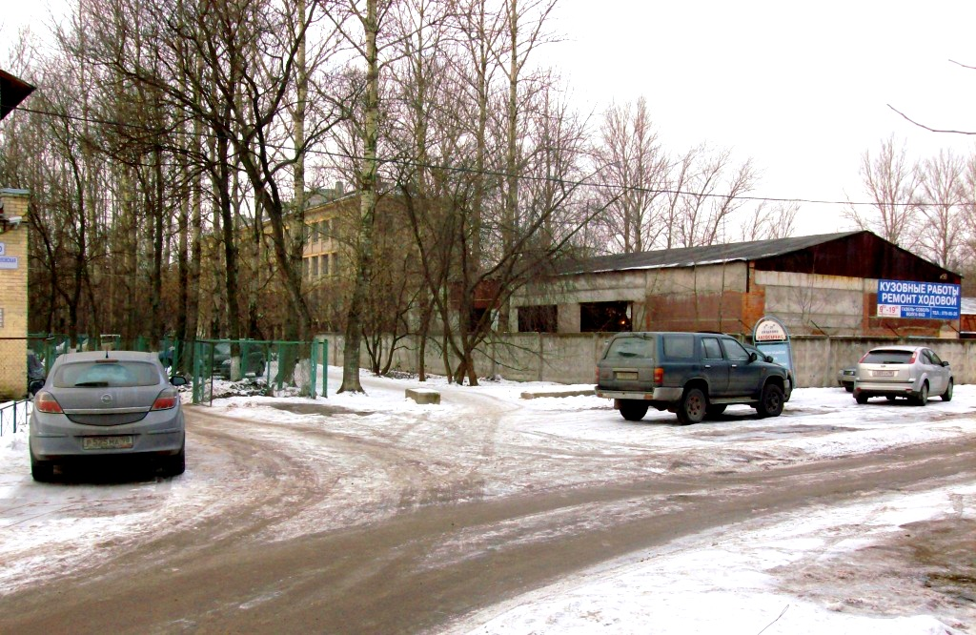
Внимание! Это территорию превратили в парковку для машин, приезжающих в автосервис и учреждение, находящееся рядом. Будь осторожен!

Slide 7
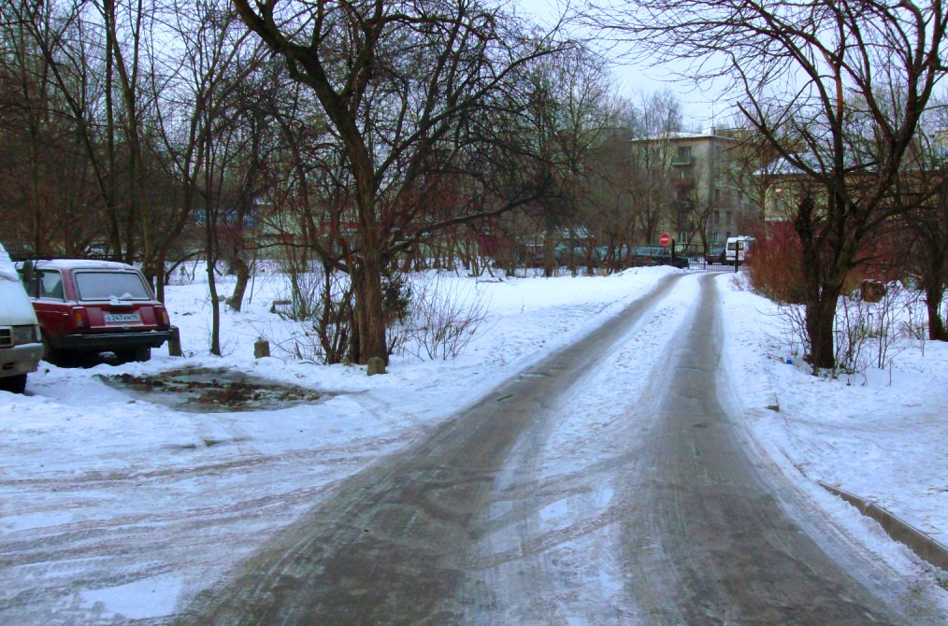
.
Здесь расположена станция скорой помощи. Спецмашины
на достаточно большой скорости выезжают по этому проезду к
Новоизмайловскому проспекту.
Будьте осторожны!

Slide 8
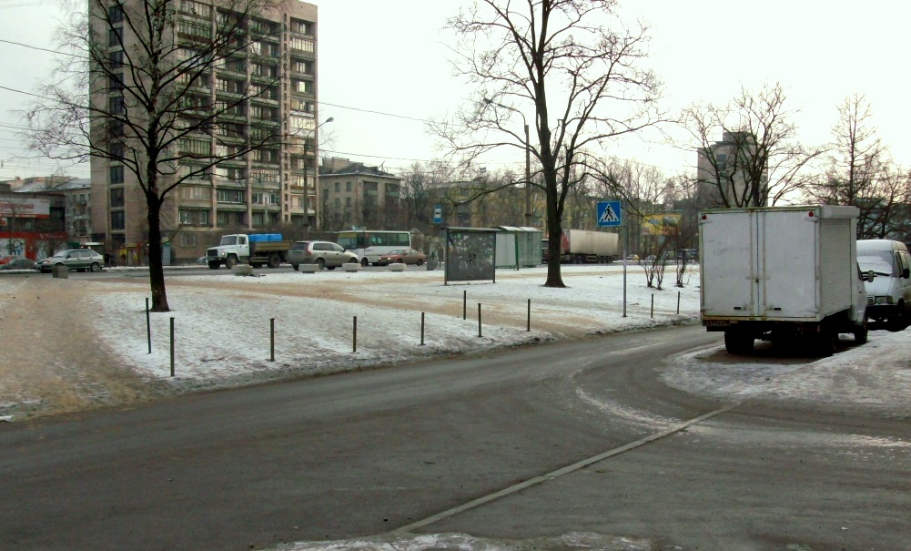
Переходить дорогу («рукав») нужно только по пешеходному переходу.
Но и тут будьте внимательны: из-за припаркованных машин вы можете
не заметить приближающийся транспорт.

Slide 9
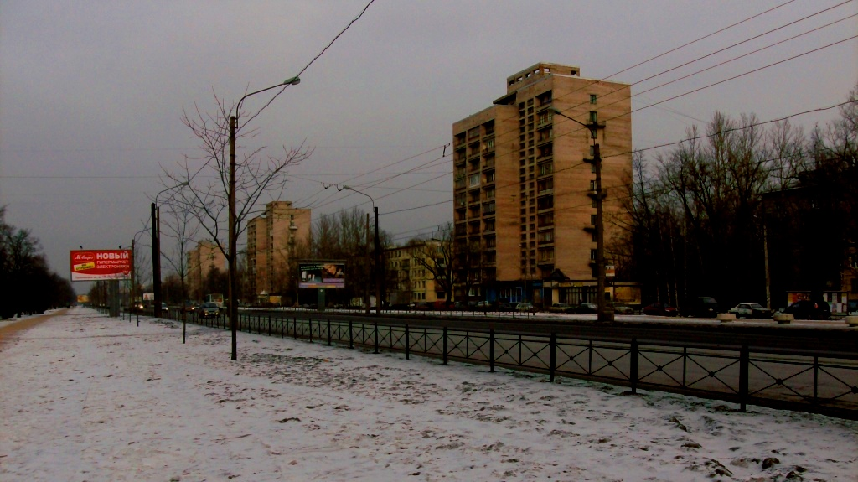
Никогда не переходите дорогу вне пешеходного перехода – это большой риск для жизни!
Ограждение – не спортивный снаряд!
Дорожное ограждение –
не спортивный снаряд!

Slide 10
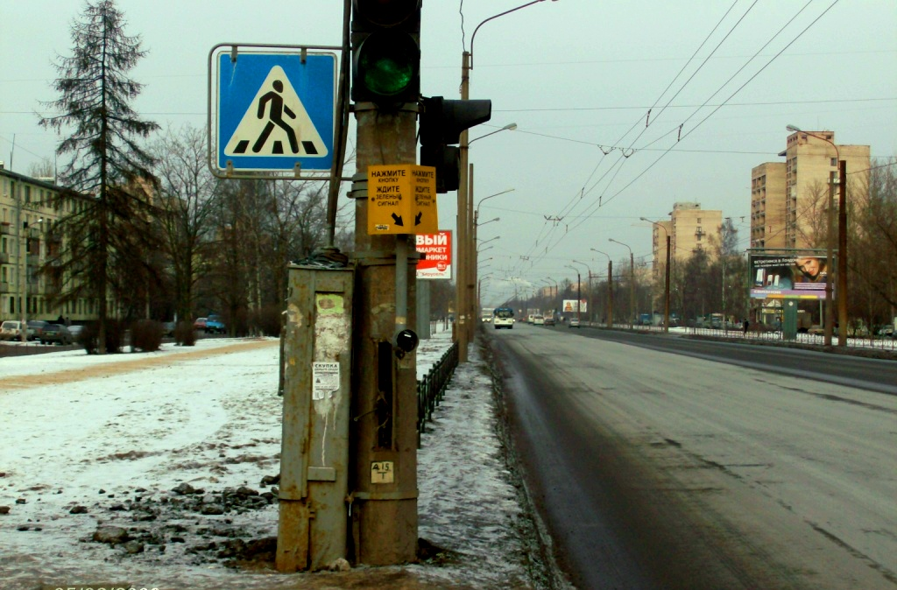
Переходите дорогу только по пешеходному переходу.
Пешеходные переходы на Новоизмайловском проспекте, Краснопутиловской, Кубинской и Бассейной улицах оборудованы светофорами.

Slide 11
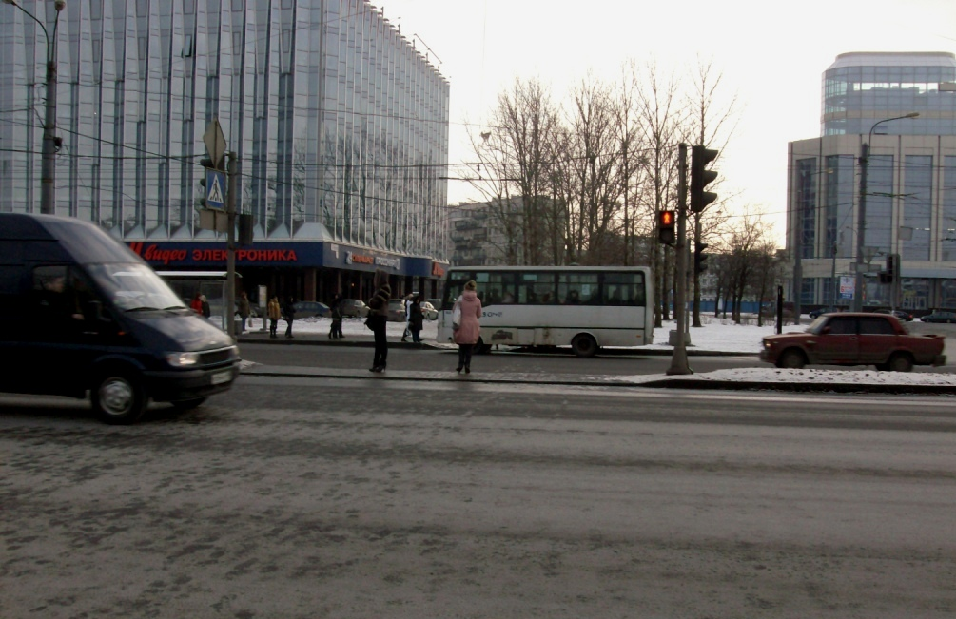
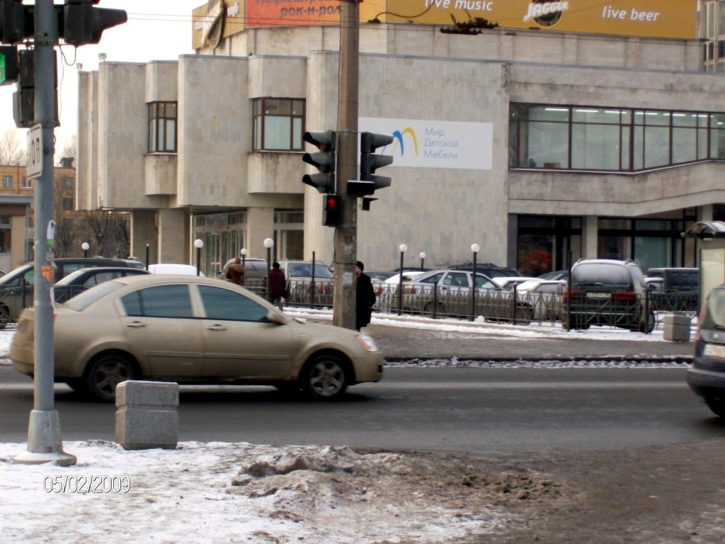
Категорически запрещено переходить дорогу на красный свет светофора!!!

Slide 12
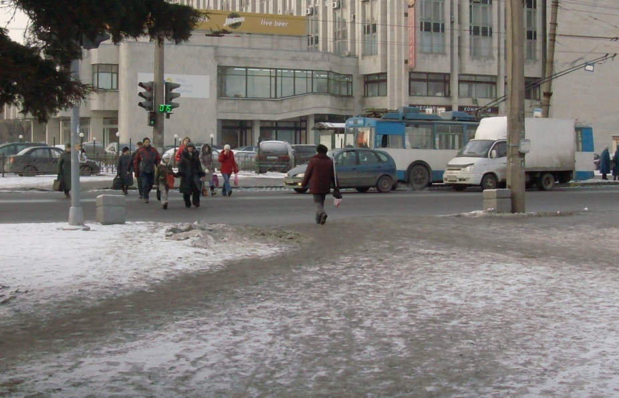
Переходите дорогу только на зеленый свет светофора
и с большой осторожностью! Зеленый свет светофора разрешает идти, но
не гарантирует безопасность!

Slide 13
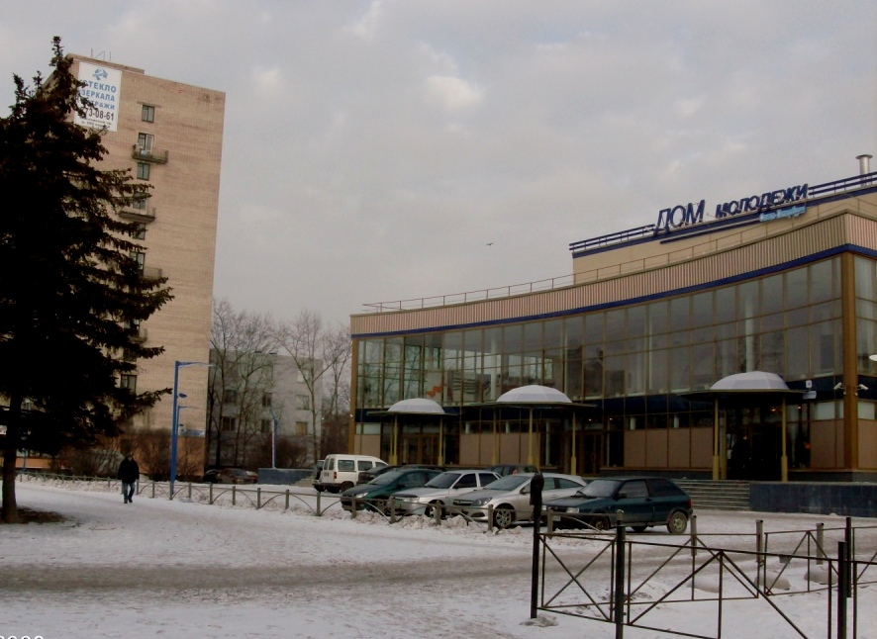
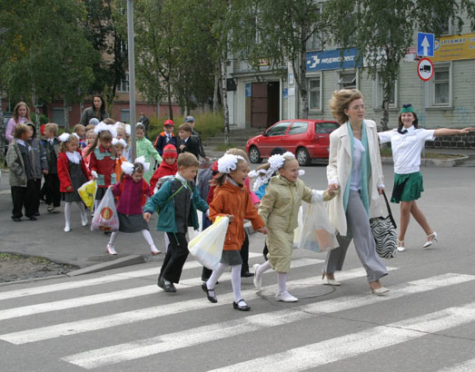
Ор
Организованные группы детей разрешается водить только по пешеходным переходам и только в сопровождении взрослых.

Slide 14
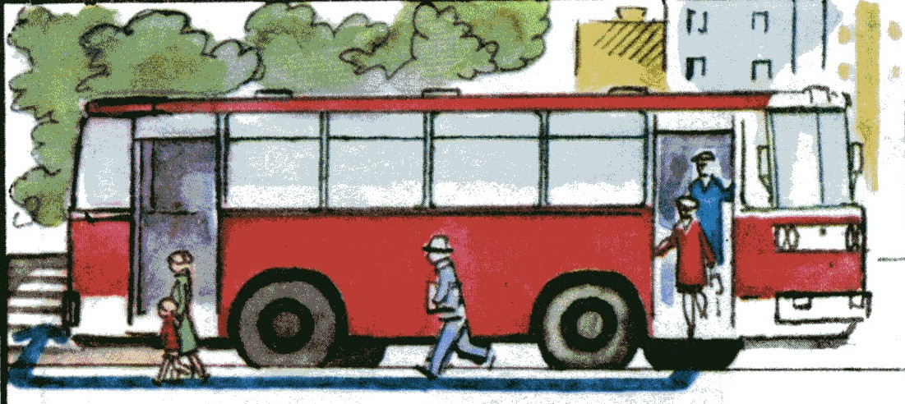
«Обходить автобус спереди или сзади?»
Не переходите дорогу ни за трамваем, ни перед трамваем, автобусом, найдите ближайший пешеходный переход. Выходить из трамвая нужно только на остановку (на тротуар).

Slide 15
Когда спешишь ты в школу,
Опаздываешь очень,
А может, и не очень,
А может быть, чуть-чуть,
Одно ты помнить должен:
Средь всех дорог на свете
Ты выбирай, конечно,
Лишь безопасный путь.

Slide 16
Девиз есть нужный у меня: «Чтоб проблем не знать, Правила дорожного движения Надо с детства соблюдать!»
Желаем вам счастливого пути!

